Slide 1
Справочник достопримечательностей Курсовой проект по дисциплине Технологии программирования
Обучающийся Глущенко В.С., 3 курс, д/о
Обучающийся Дуров М.А., 3 курс, д/о
Обучающийся Шипилов А.В., 3 курс, д/о
Руководитель Тарасов В. С.

Slide 2
Отчет по ролям
Влад Глущенко - тестирование, back end.
Максим Дуров – back end, front end.
Артем Шипилов - аналитика, составление документации, front end.
Более детальная информация представлена в документе, размещенном на GitHub.

Slide 3
Введение. Актуальность
В современном мире у человека обычно все меньше времени на усвоение все большего количества информации. Именно поэтому так востребованы сервисы, в которых собраны воедино и сгруппированы какие-либо сведения об определенной предметной области.

Slide 4
Постановка задачи
К разрабатываемому продукту предъявляются следующие основные требования:
Предоставление Пользователю возможности просмотра Достопримечательности.
Предоставление Авторизованному пользователю возможности на оформление заявки о добавлении достопримечательности.
Предоставление возможности оценки достопримечательности, загруженной на сайт для АП.
Возможность фильтрации, сортировки и поиска достопримечательностей, имеющихся на сайте.

Slide 5
Постановка задачи
Целью данной работы является создание веб-сайта для просмотра информации о достопримечательностях и их оценки.
Справочник создается с целью:
создания реестра достопримечательностей России.
упрощение получения информации о них Пользователями.
повышения уровня заинтересованности достопримечательностями России.

Slide 6
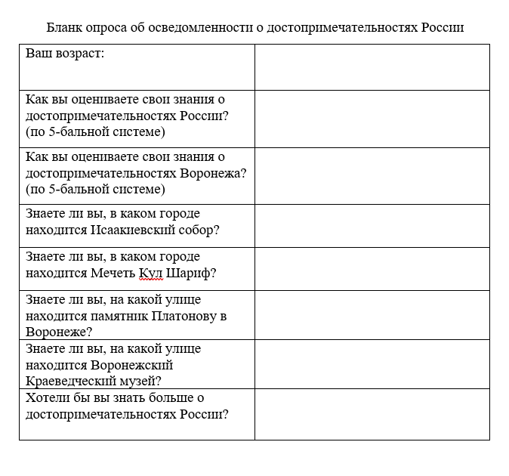
Анализ предметной области
Сначала был проведен анонимный опрос для выявления уровня осведомленности людей о достопримечательностях России. Опрос происходил путем заполнения бланка ответов.

Slide 7
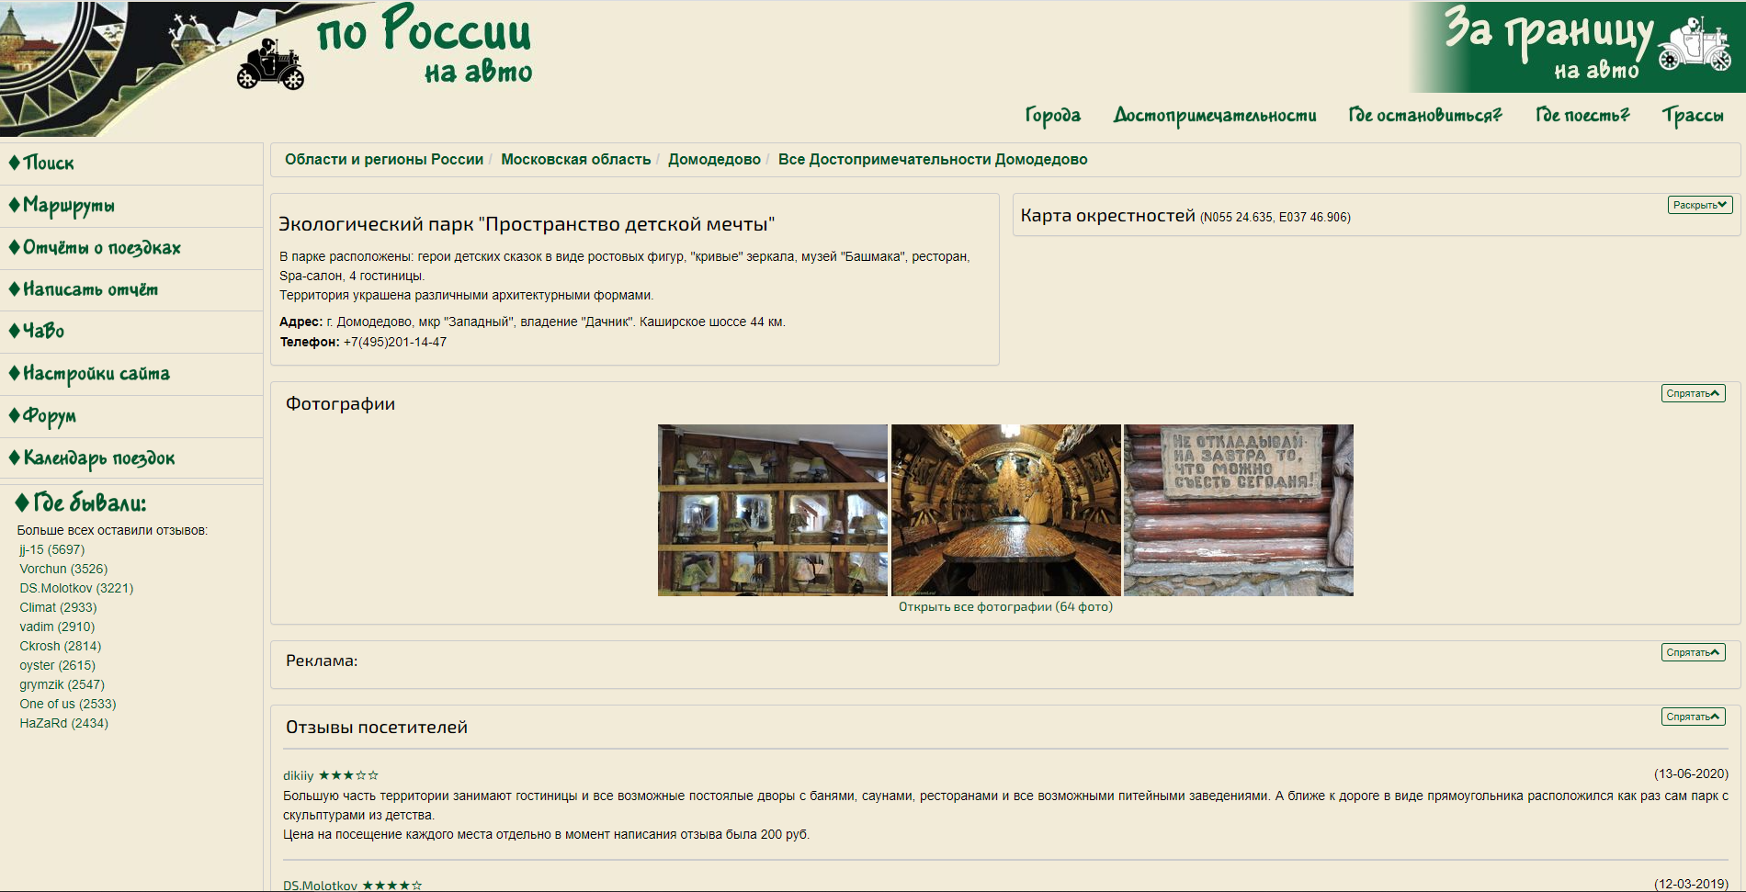
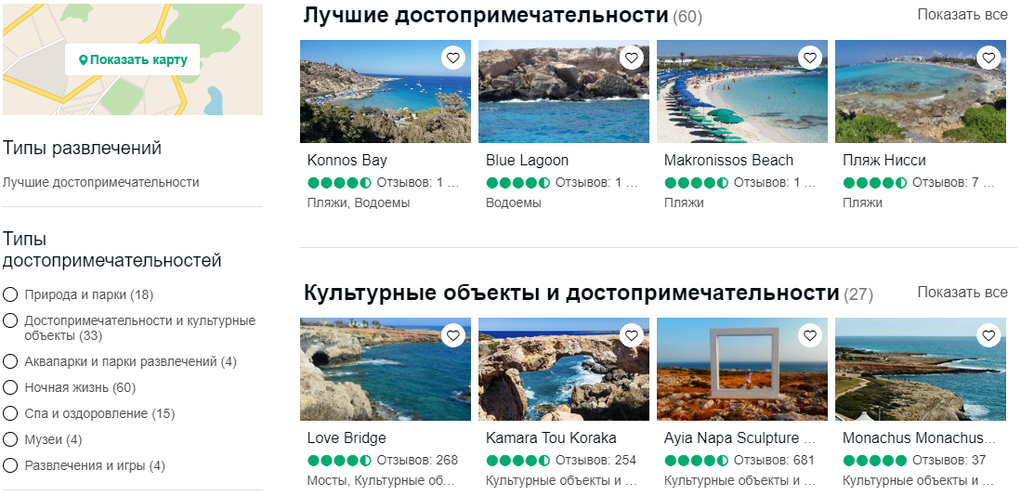
Анализ предметной области
https://autotravel.ru/
https://www.tripadvisor.ru/

Slide 8
Анализ предметной области
Интерфейс системы должен быть рассчитан на пользователей, не имеющих специальных технических знаний.
Основное преимущество нашей системы – простота добавления Достопримечательности пользователем.
Еще одно отличное решение – добавить оценки для каждой достопримечательности.
В нашем Справочнике будут рассматриваться достопримечательности России и возможность их систематизации.
Для удобства Пользователей будут реализованы сортировки по алфавиту и оценке, а также поиск по названию.

Slide 9
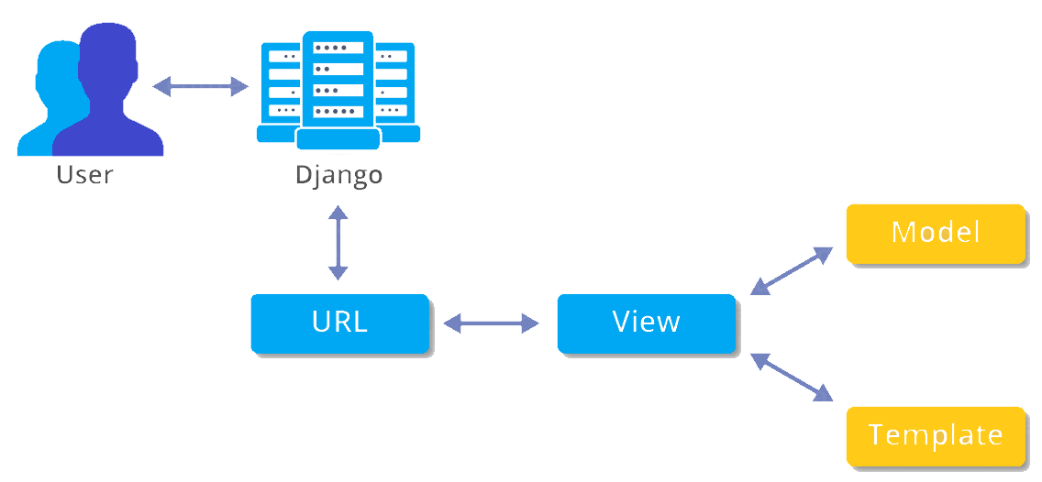
Архитектура Справочника

Slide 10
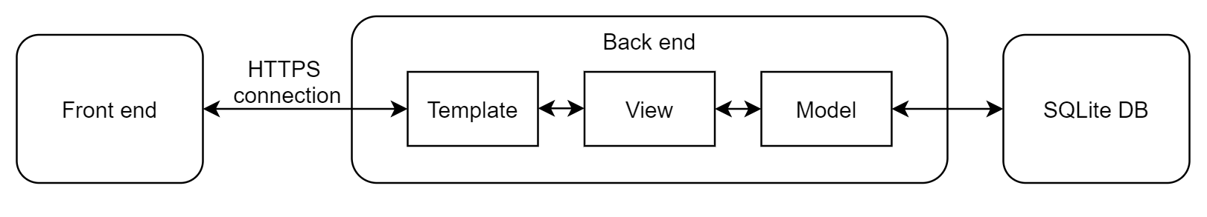
Модульная схема

Slide 11
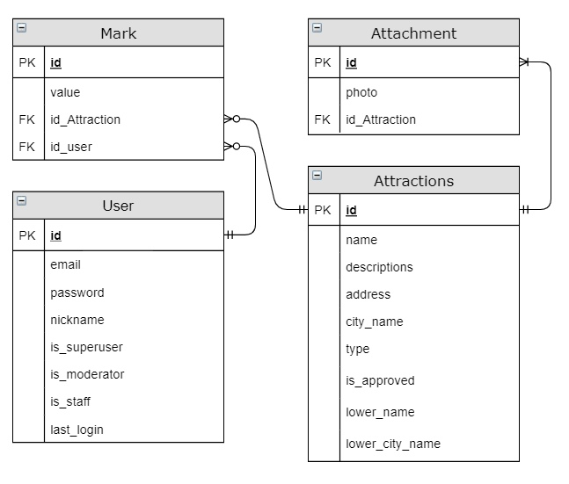
ER-диаграмма

Slide 12





Используемые технологии

Slide 13
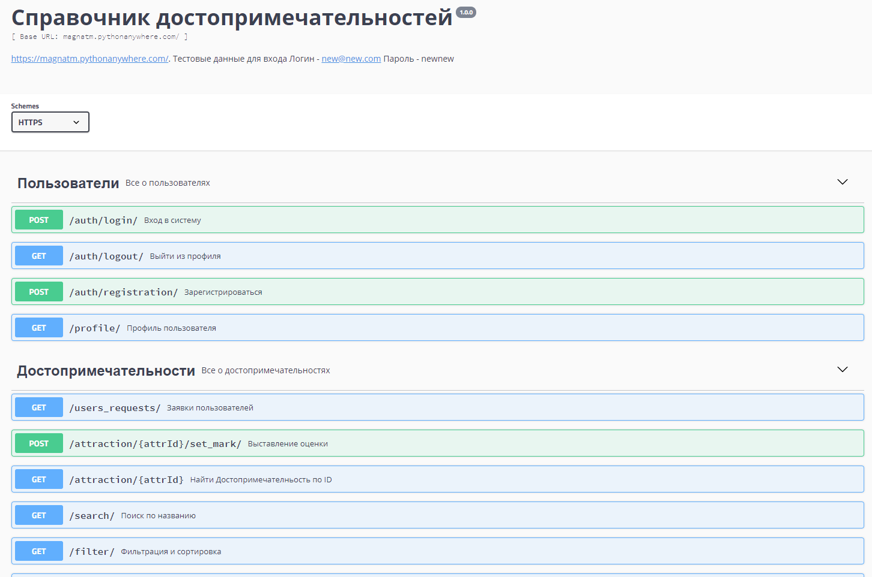
Swagger

Slide 14
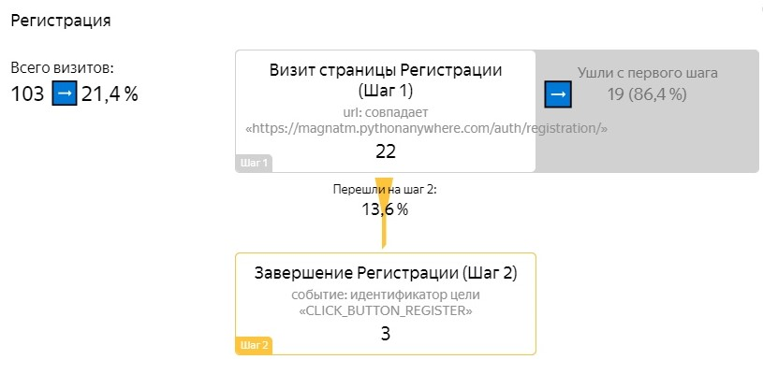
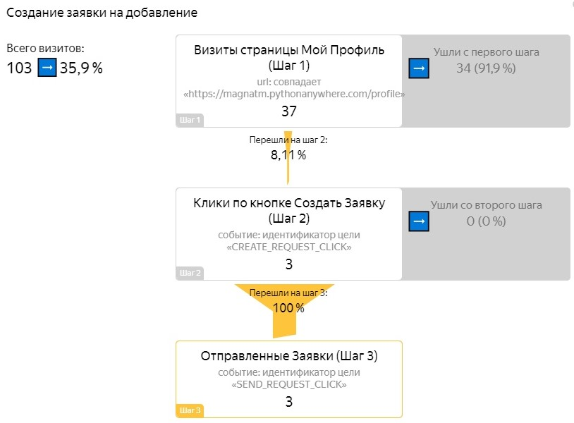
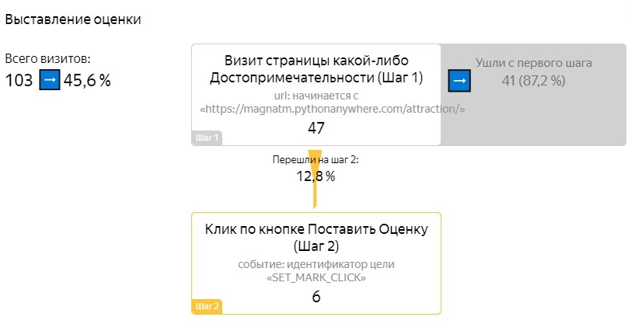
Яндекс.Метрика

Slide 15
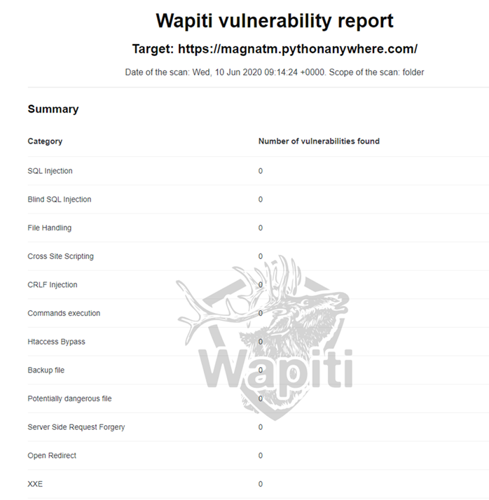
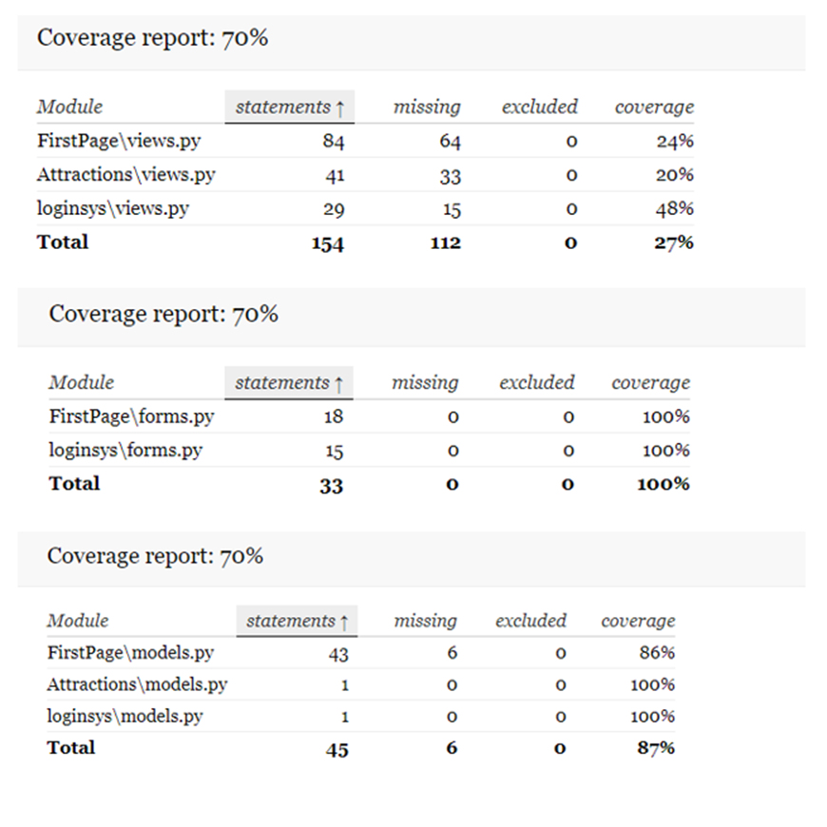
План тестирования
Модульное тестирование
Защита от инъекций

Slide 16
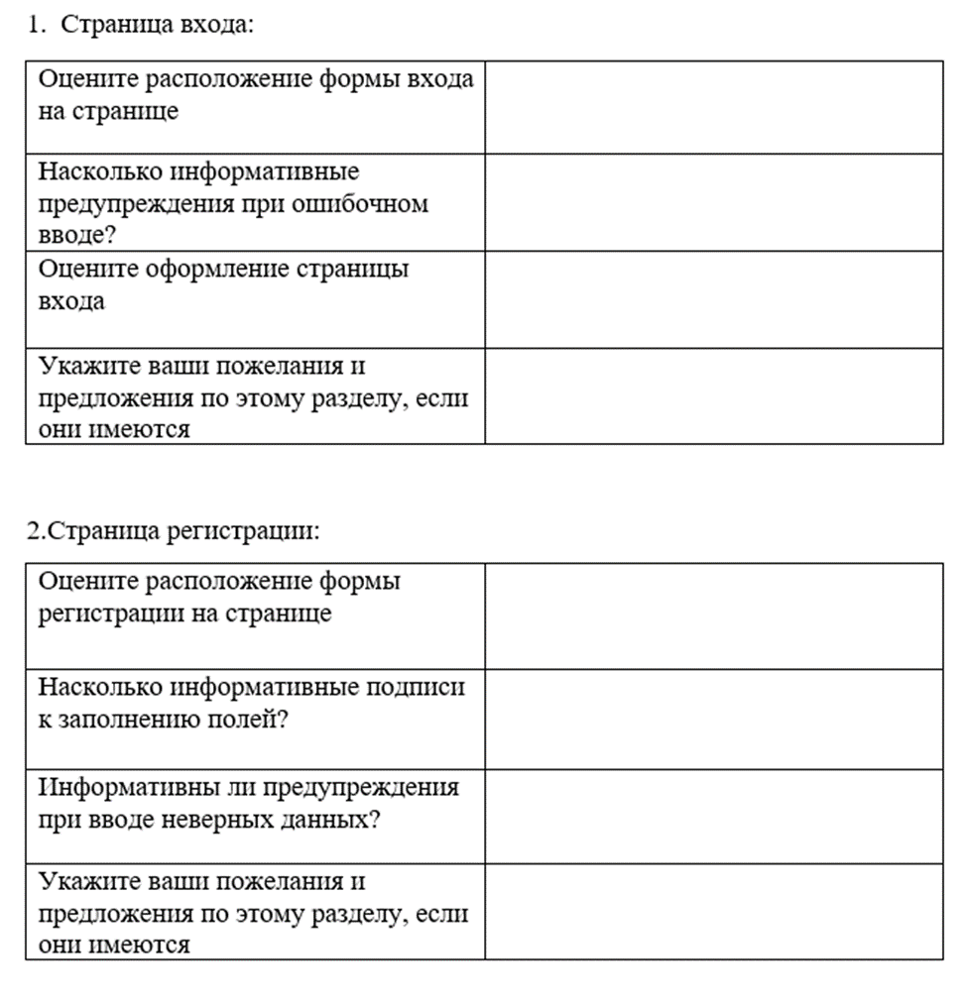
План тестирования
Тестирование удобства использования

Slide 17
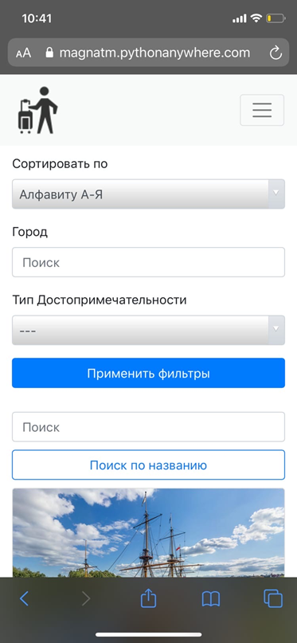
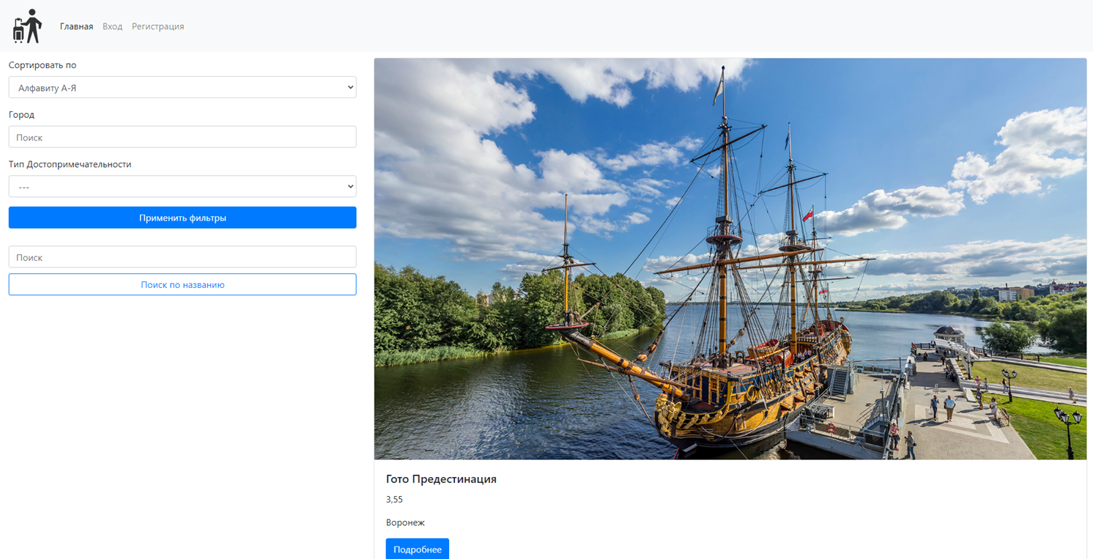
Реализация. Главная страница

Slide 18
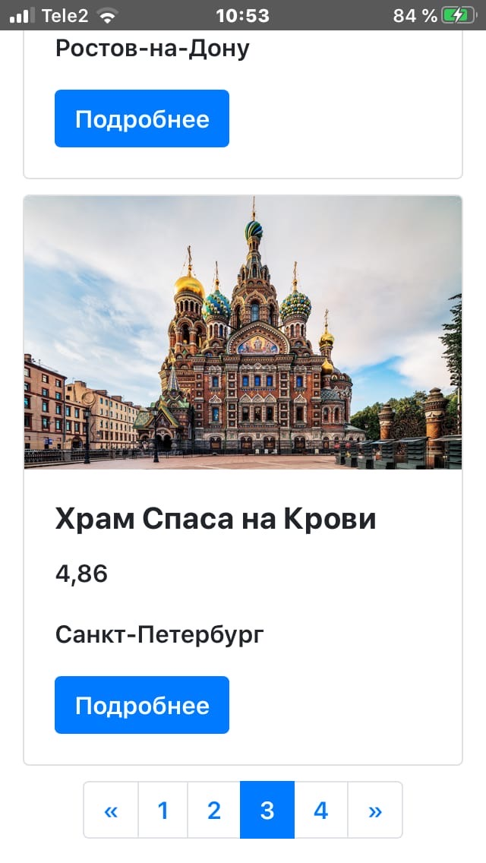
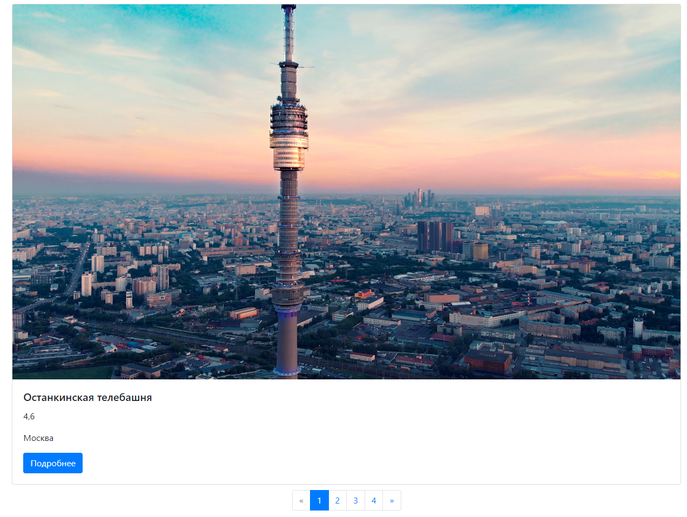
Реализация. Пагинация

Slide 19
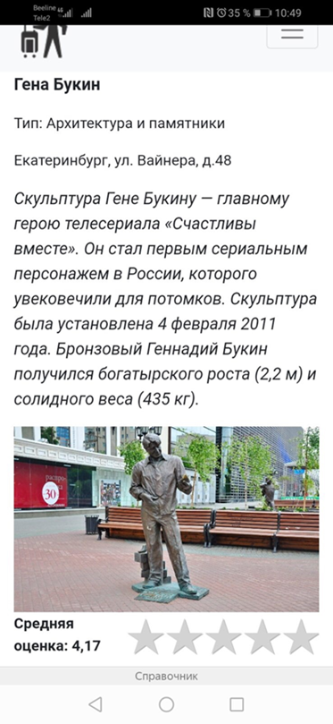
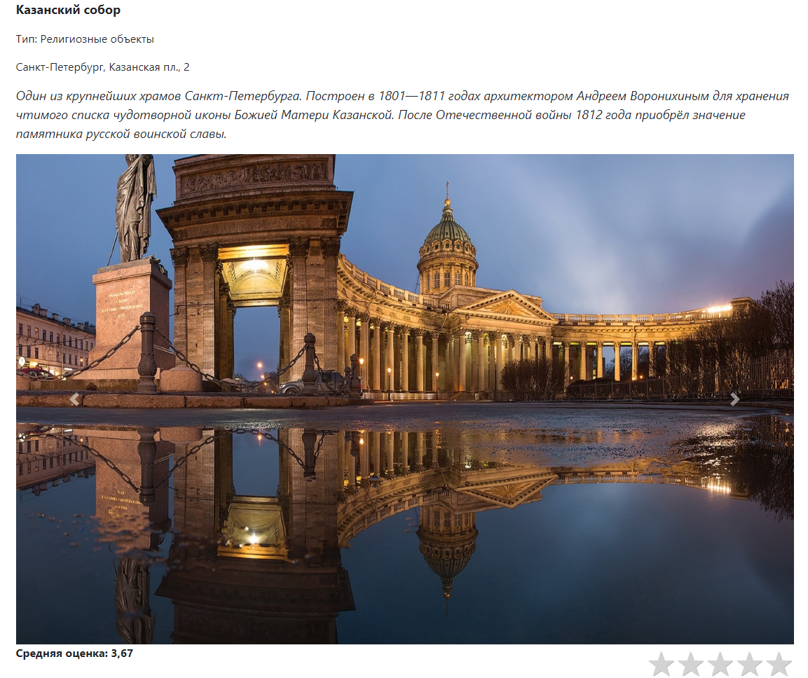
Реализация. Страница Достопримечательности

Slide 20
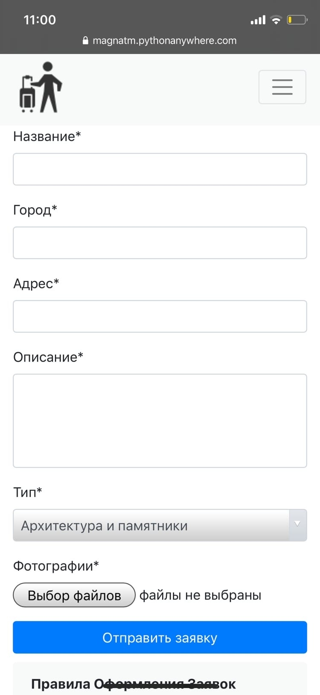
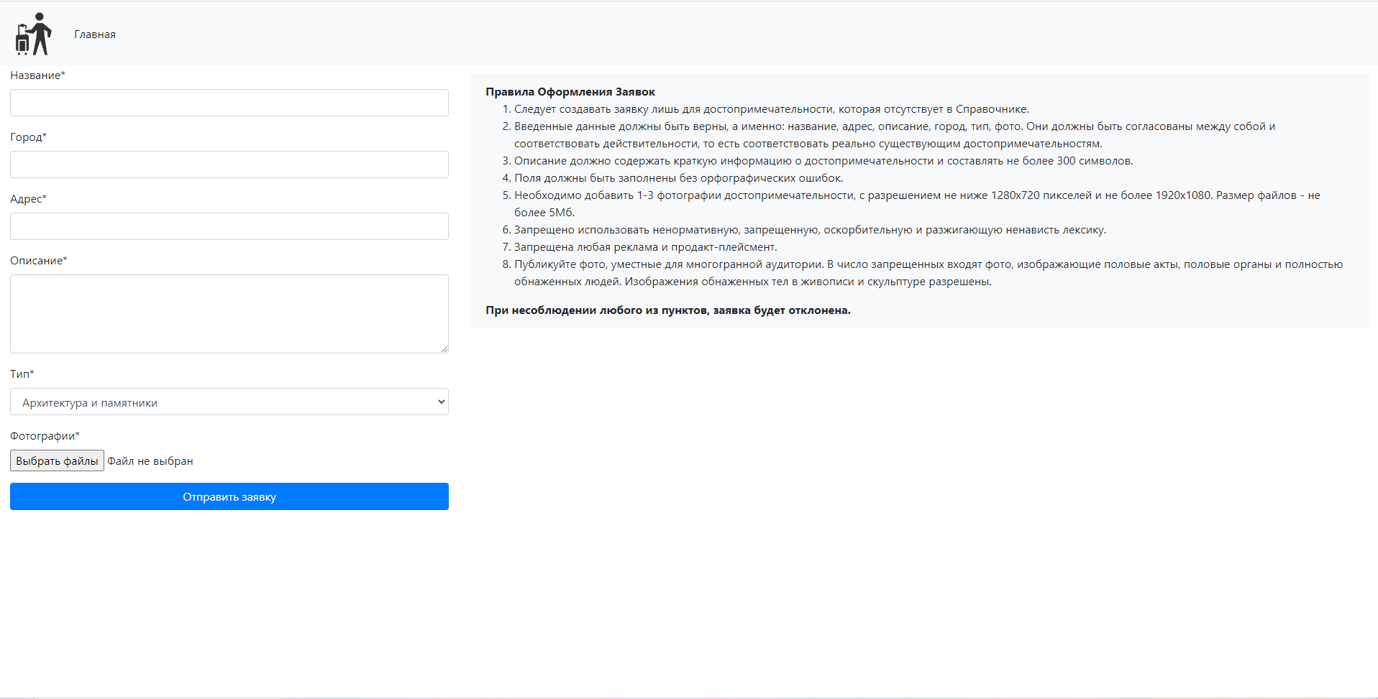
Реализация. Оформление заявки

Slide 21
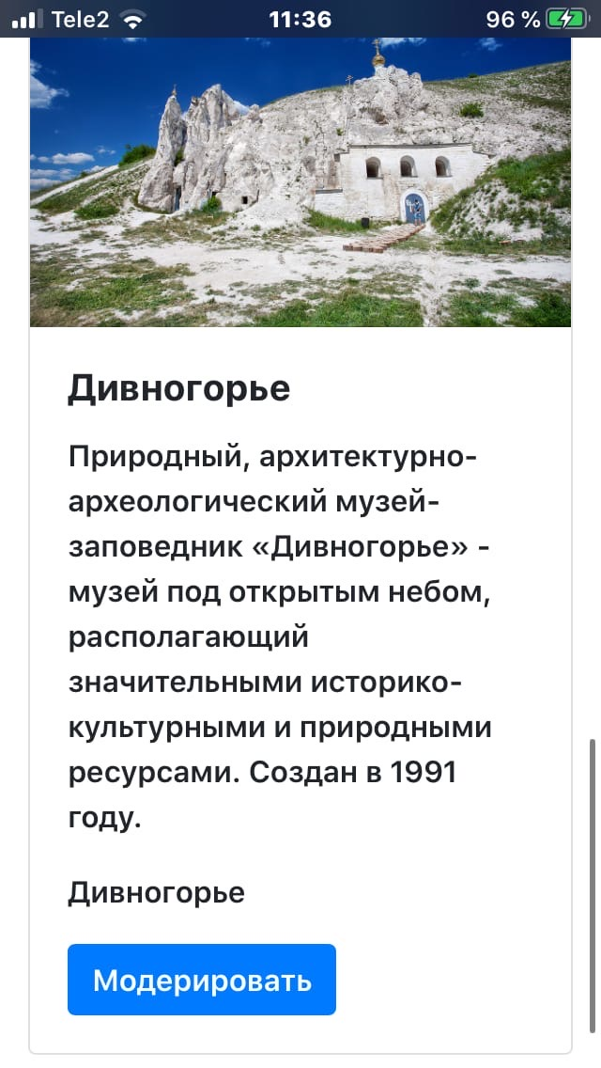
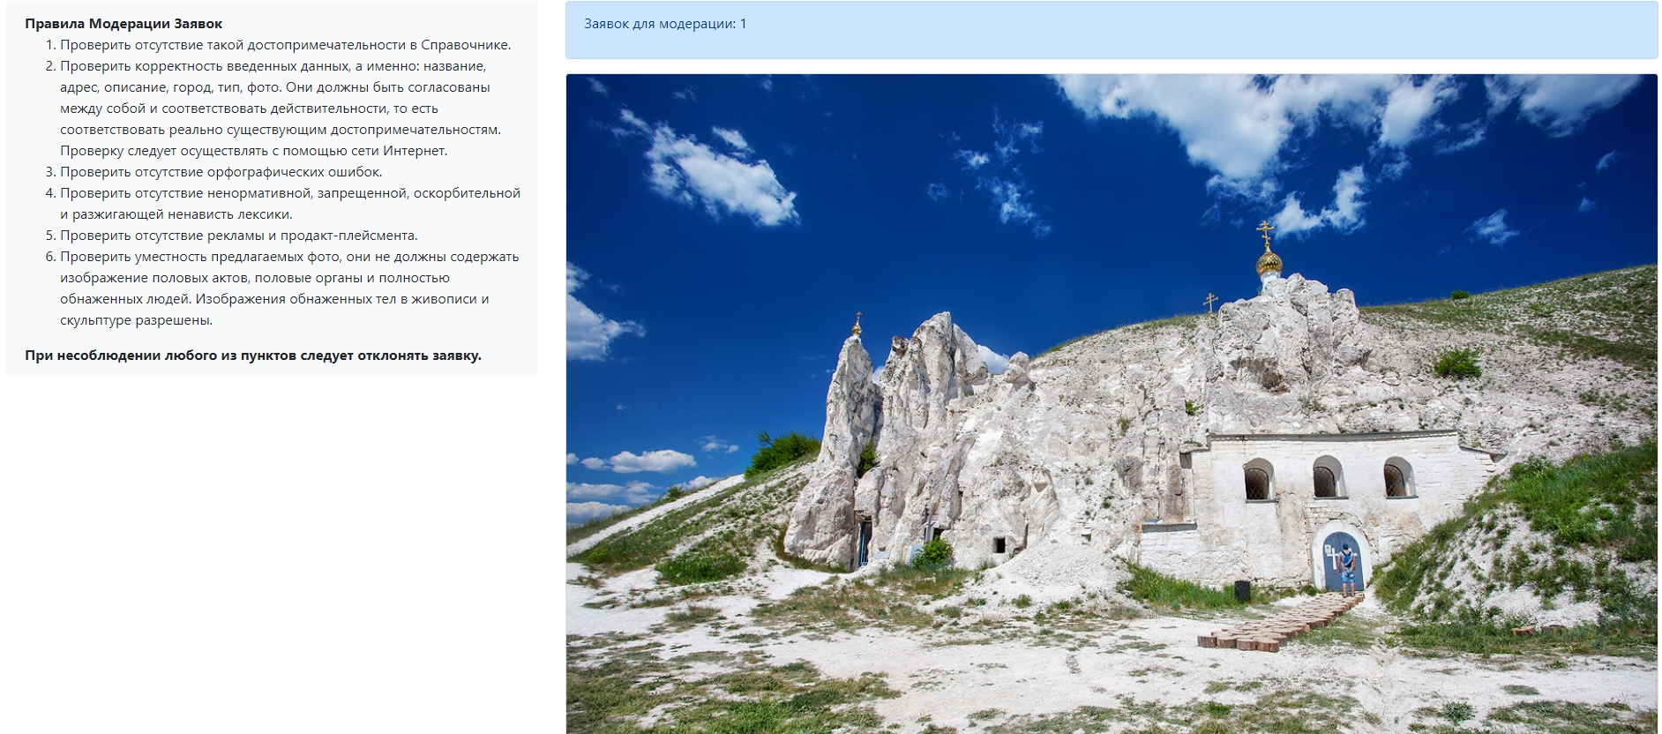
Реализация. Модерация заявок

Slide 22
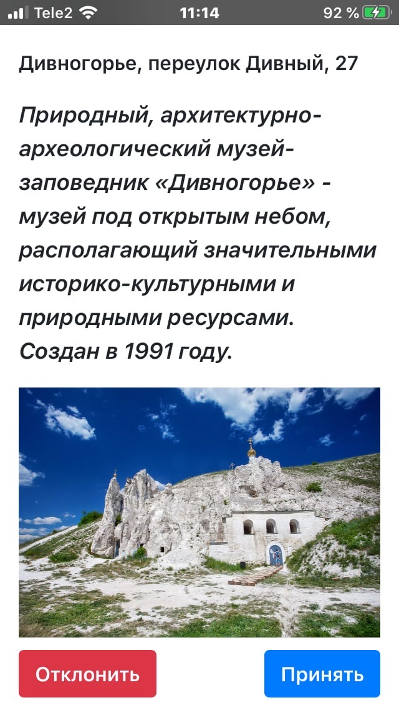
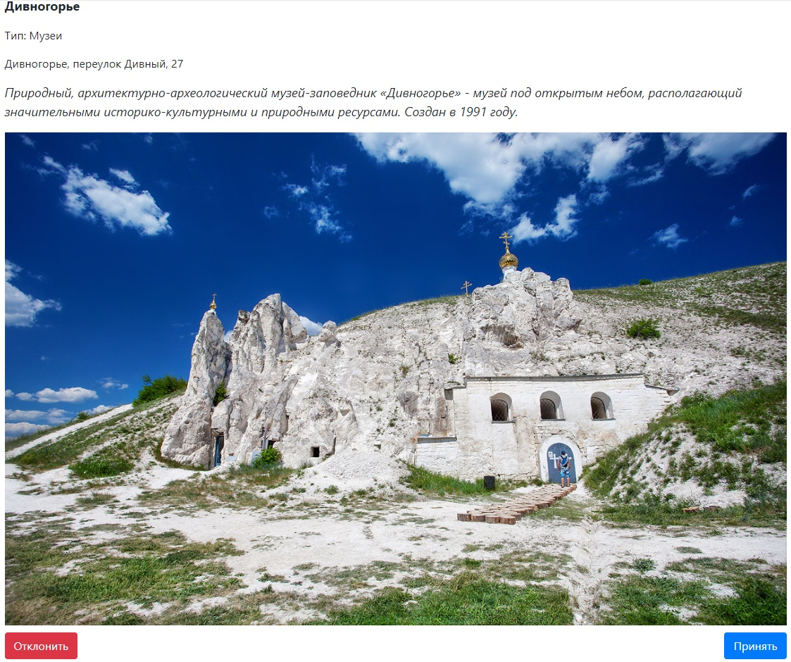
Реализация. Модерация заявки

Slide 23
Заключение
Таким образом, в ходе данного проекта были выполнены основные цели, а именно, создан реестр достопримечательностей России, упрощающий получение информации о них Пользователями, а значит, ведущий к повышению уровня заинтересованности.

Slide 24
Благодарим за внимание!

